Slide 1
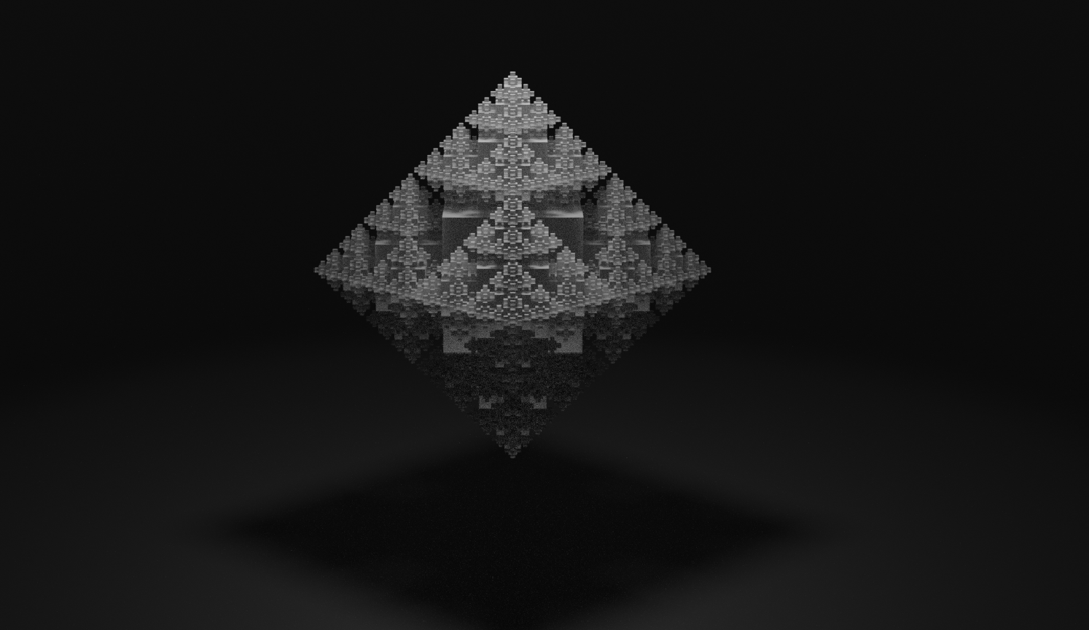
Generierung von fraktalen Objekten

Slide 2
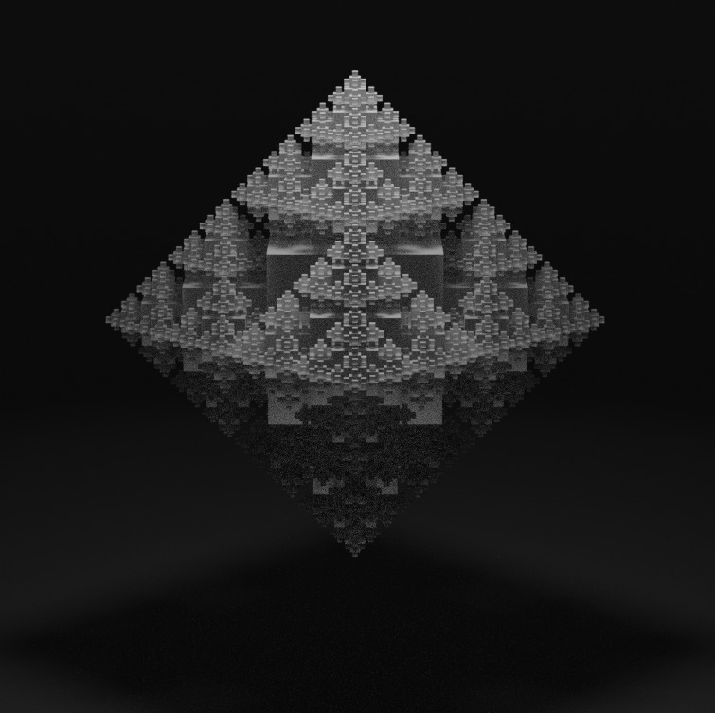
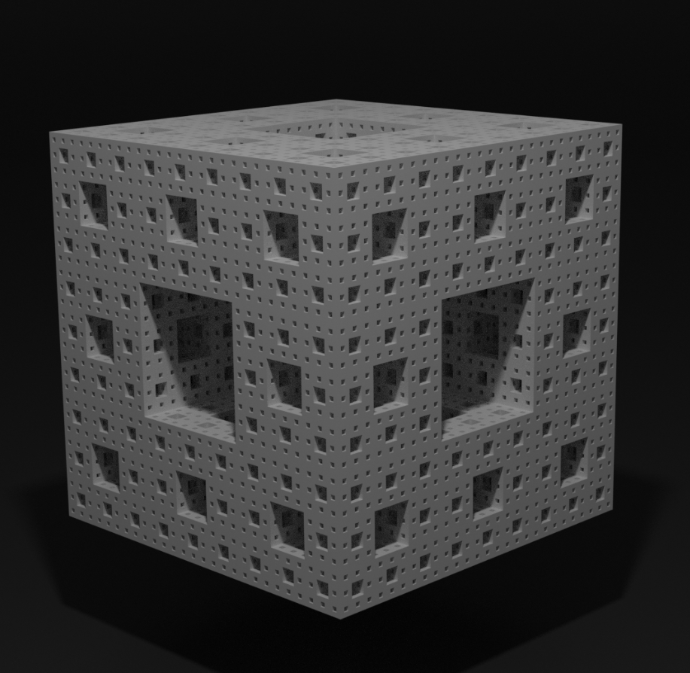
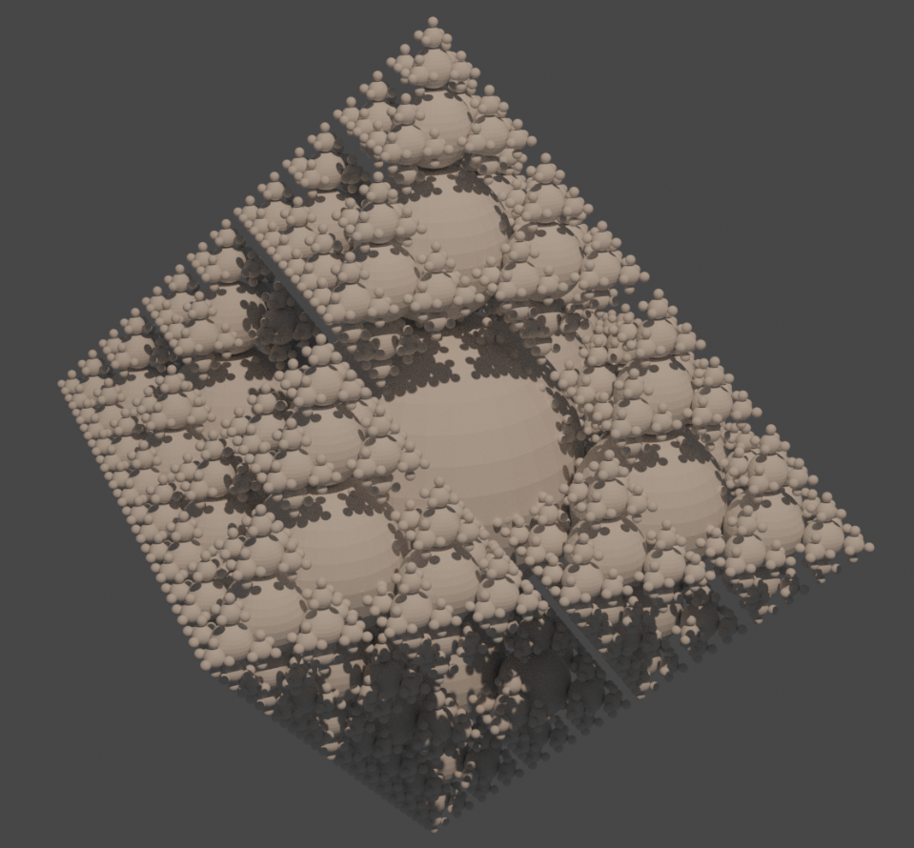
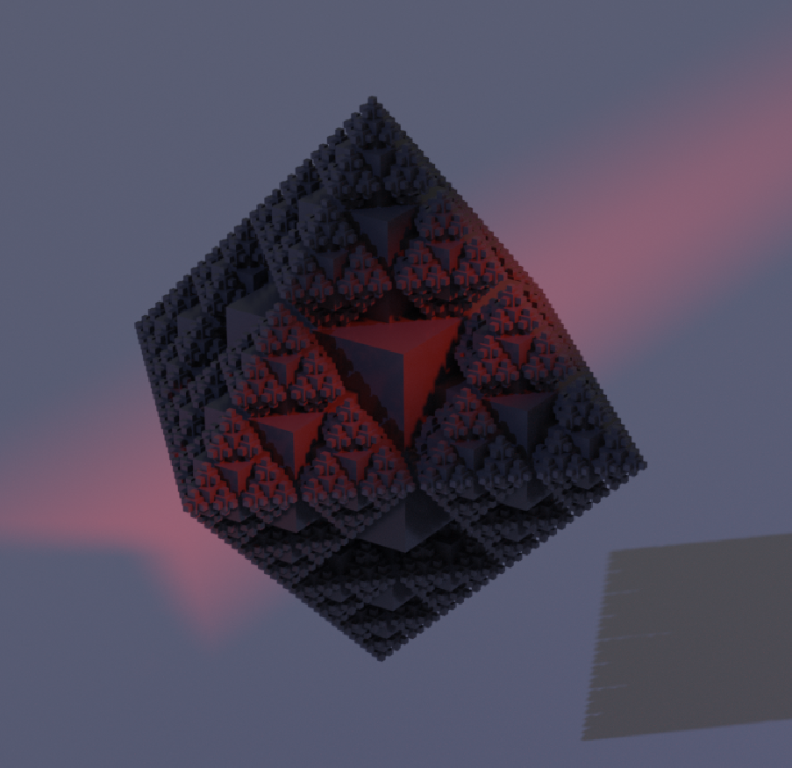
Features
Erstellung von Objekten (Cube, Sphere, usw.)
Modifikatoren: Iterationen von einem Objekt, Fibonacci Spiralen, Mandelbulb
Zufallsbutton

Slide 3
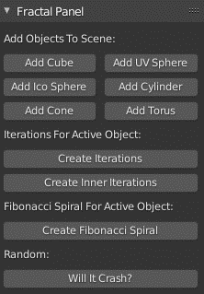
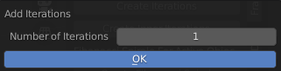
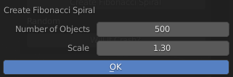
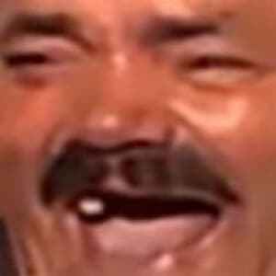
Interface
Objekte erstellen
Iterationen eines Objekts
Fib. Spirale eines Objekts

Slide 4
Live Vorstellung

Slide 5
Live Vorstellung Fractal Panel

Slide 6
Live Vorstellung Mandelbulb

Slide 7
Codestruktur
GG

Slide 8
Herausforderungen
LUL

Slide 9
WILL IT CRASH?

Slide 10
Nice to have
Dynamisches Erstellen von Objekten während der Einstellung im UI
Texturen der erstellten Objekte durch das Addon hinzufügen

Slide 11
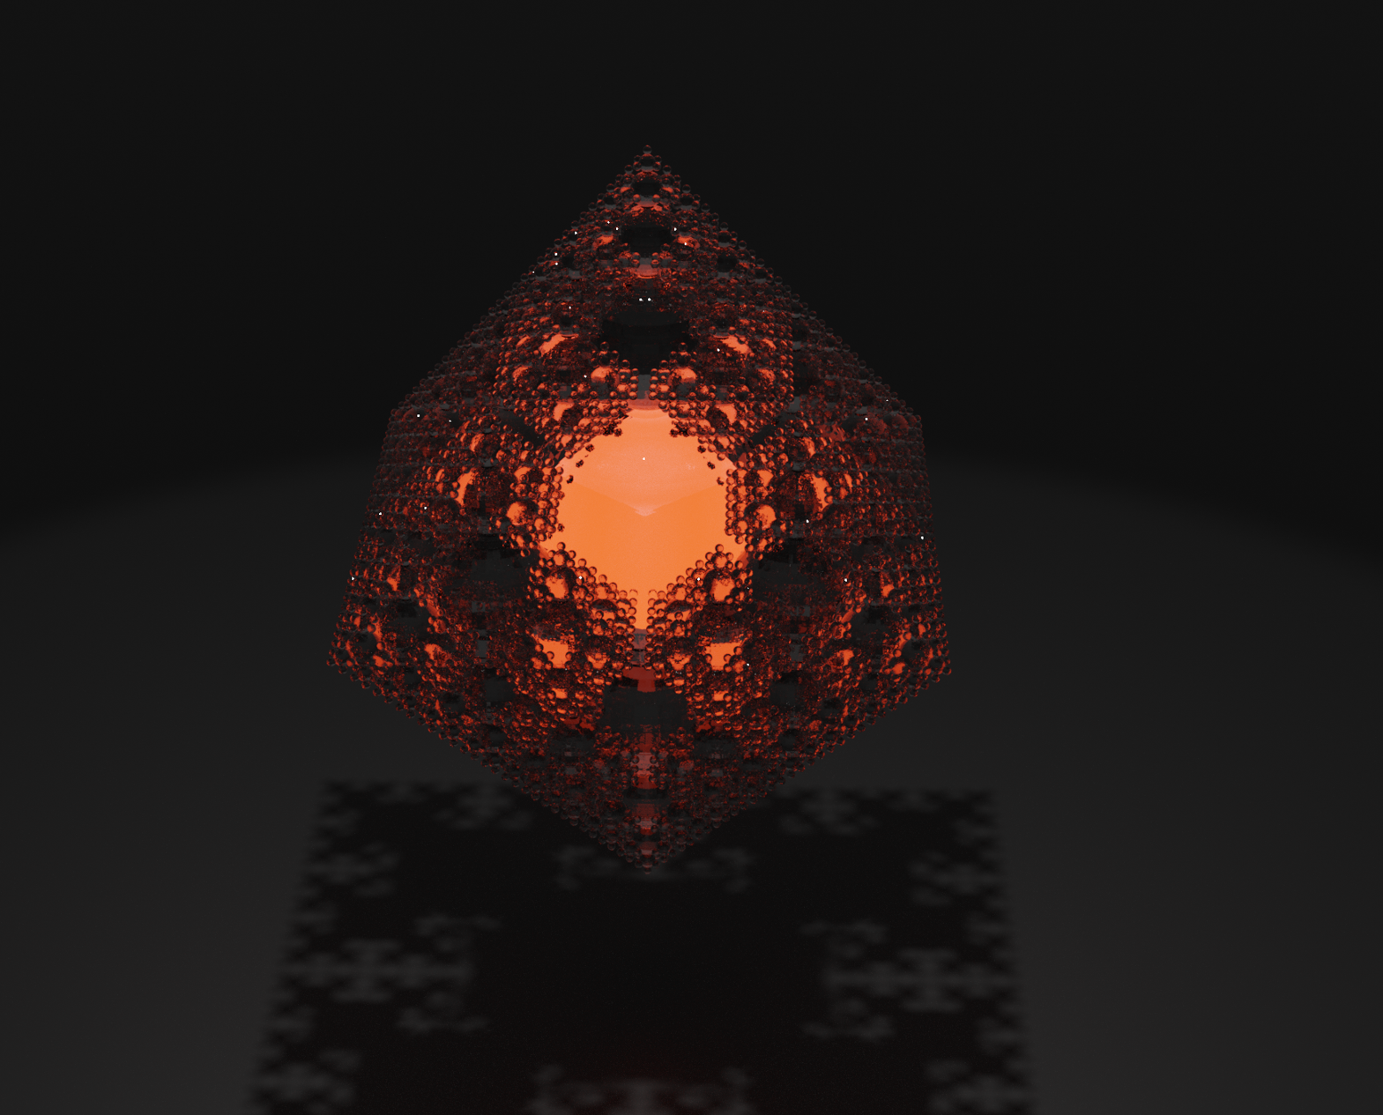
Aktueller Stand
Erstellung der Ausgangsobjekte (Sphere, Cube)
Anzahl an Iterationen auf dem Objekt

Slide 12
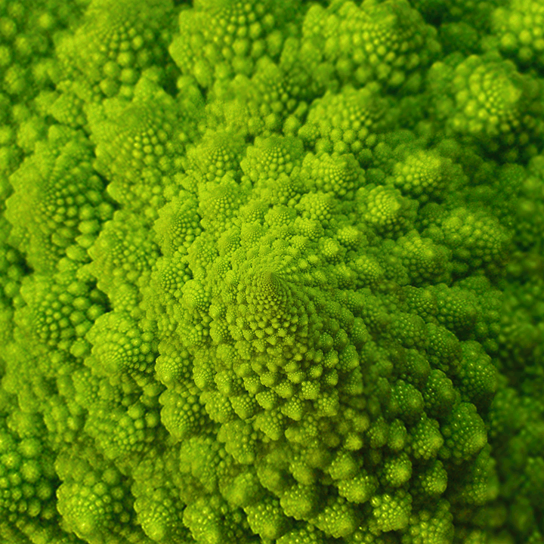
Aktueller Stand - Schwierigkeiten
Performance bei der Erstellung einer großen Anzahl an Iterationen verbessern
Dynamische Fraktale/Iterationen

Slide 13
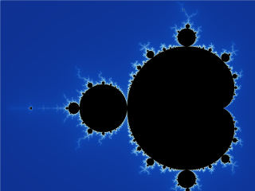
Nächste Schritte
Weitere Modifikatoren wie Fibonacci Spiralen, Mandelbrot usw.
Weitere Grundformen wie Zylinder, Pyramiden, usw.
Erstellung mit zufälligen Werten - Zufallsregler
UI
Recherche dynamische Fraktale/Iterationen

